Slide 1
CENTRO ESPECIALIZADO DE INFORMÁTICA
Prof.ª Tatiana Alves

Slide 2
Resumo da unidade curricular
Executar os processos de codificação, manutenção e documentação de aplicativos computacionais para internet
Carga Horária: 96h
Quantidade de aulas: 24
Quantidade de aulas executadas: 0h
Quantidade de horas restantes: 96h

Slide 3
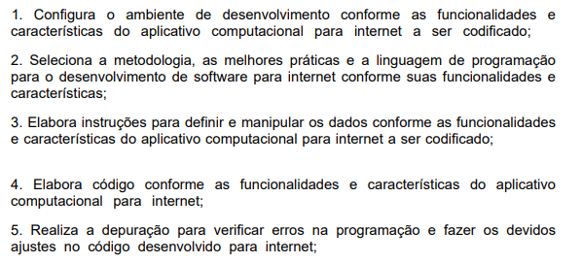
Indicadores

Slide 4
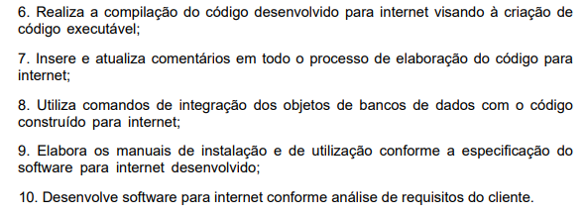
Indicadores

Slide 5
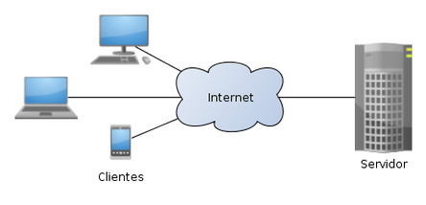
Arquitetura Cliente - Servidor

Slide 6
Navegador de Internet
Internet
Servidor
SQL
Banco de Dados

Slide 7
Modelo Cliente / Servidor
Cliente
Servidor
Browser
request
Servidor Web
response
Mozilla Firefox
Internet Explorer
Opera
Safari
Chrome
Apache
Internet Information Server (IIS)
Tomcat

Slide 8
Linguagem de Programação
PHP
Significa "PHP: Hypertext Preprocessor“
É uma linguagem de script de código aberto amplamente usada
Scripts PHP são executados no servidor
O PHP é gratuito para baixar e usar
Os arquivos PHP podem conter texto, HTML, CSS, JavaScript e código PHP

Slide 9
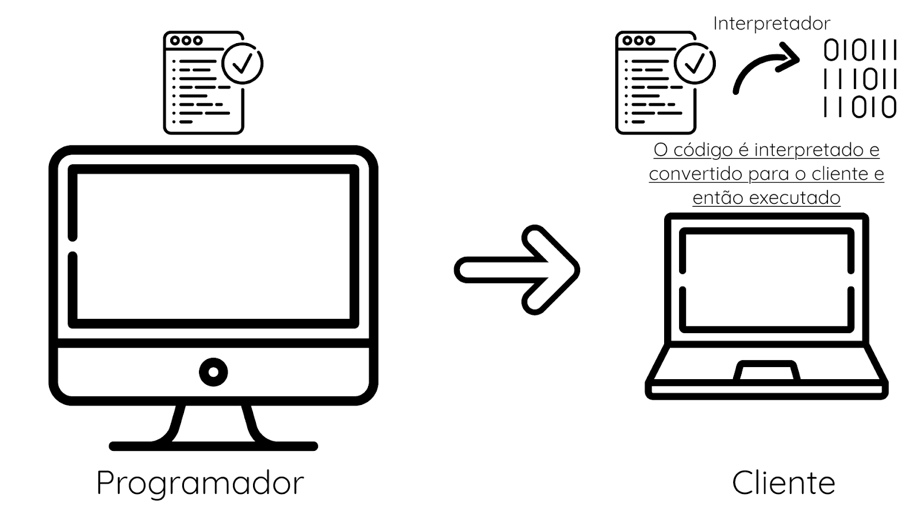
PHP

Slide 10




Softwares

Slide 11
Conhecimentos prévios - Web

Slide 12
HTML
HTML é a linguagem de marcação universal para Web.
HTML permite que você formate texto, adicione gráficos, crie links, entradas de formulários, frames, tabelas, etc e salve tudo em uma arquivo texto que qualquer navegador pode ler e exibir.
A chave do HTML são as tags que indicam qual conteúdo virá em seguida.

Slide 13
Conceitos
Hipertexto: um documento hipertexto provê links visualmente claros a outros documentos e selecionando um link em um documento nos leva a outra documento
Internet: é um sistema global de computadores em rede que permite comunicação entre usuários e transferência de arquivos entre quaisquer duas máquinas da rede

Slide 14
Protocolos
file: um arquivo no PC local
ftp: um arquivo em um servidor FTP
http: um arquivo em WWW
HTTP (Hypertext Transport Protocol)
FTP (File Transfer Protocol)

Slide 15
Modelo Cliente-Servidor
Cliente Web (web client) → é o programa responsável para exibição das páginas solicitas pelo usuário
Servidor Web (web server) → armazena e permite o acesso aos dados

Slide 16
Arquitetura da Internet
O que faz um cliente?
O Que faz um servidor Web?
O que faz o HTML?
O que faz o CSS?
O que faz o Javascript?

